Slide 1

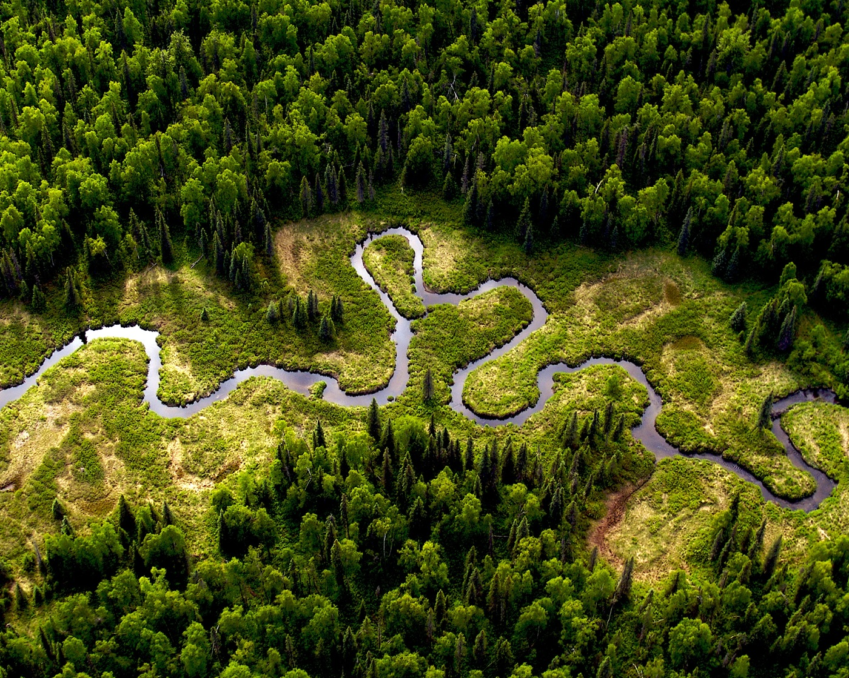
Амазонка, Амазонская низменность.
Выполнила ученица 7 «В» класса
МАОУ СОШ № 40
г.Каменск-Уральский Свердловской обл.
Костюшкина Елизавета Михайловна

Slide 2
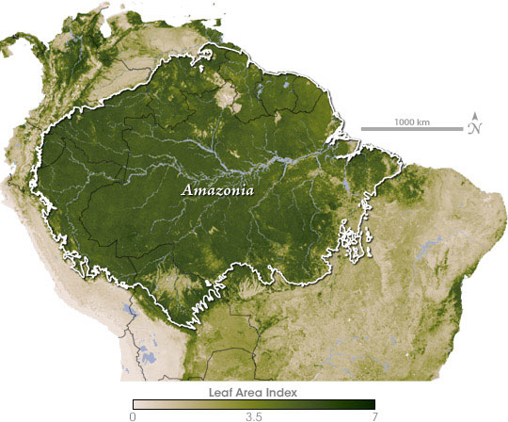
Амазонка — река в Южной Америке. Образуется слиянием рек Мараньон и Укаяли. Длина от истока 6400 км. Устье – Атлантический океан. Является водной системой Атлантического океана. Площадь бассейна — 7180 тыс. Площадь бассейна реки почти равна площади Австралии. В 2011 году по результатам всемирного конкурса, Амазонка признана одним из семи природных чудес мира. Амазонку питают многочисленные притоки, а также питаемая грунтовыми водами. Главное русло Амазонки судоходно на 4300 км (до Анд). До города Манаус (1690 км от устья) поднимаются океанские суда. Ученые университета Бразилиа установили, что возраст реки составляет 9 млн. лет. На 2017 г. не существует ни одного транспортного сооружения через реку.

Slide 3
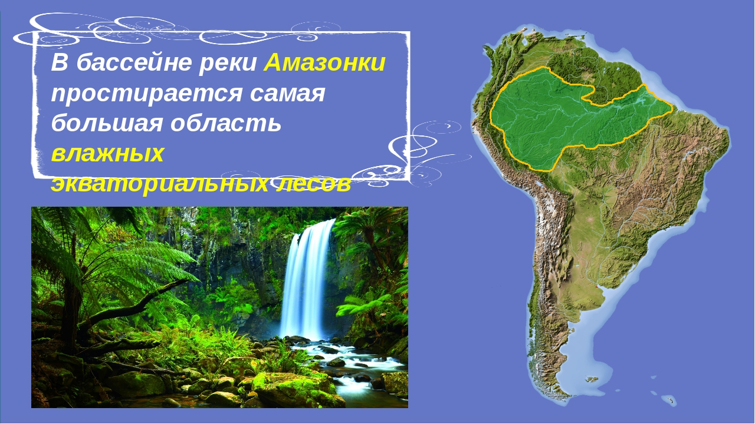
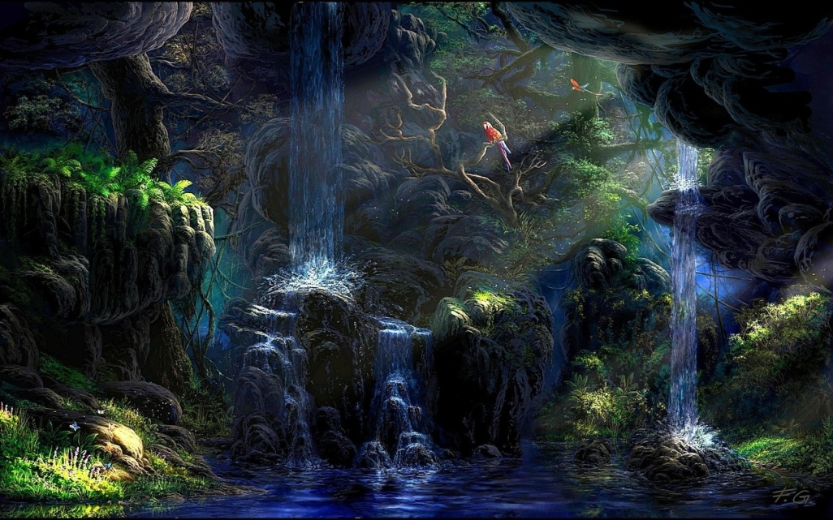
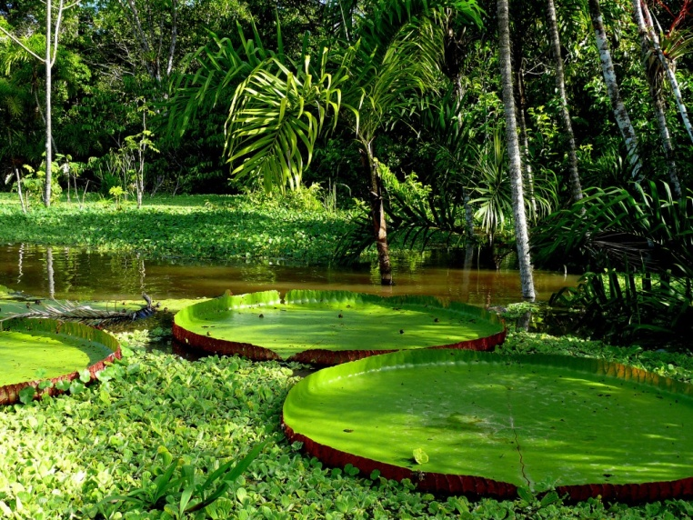
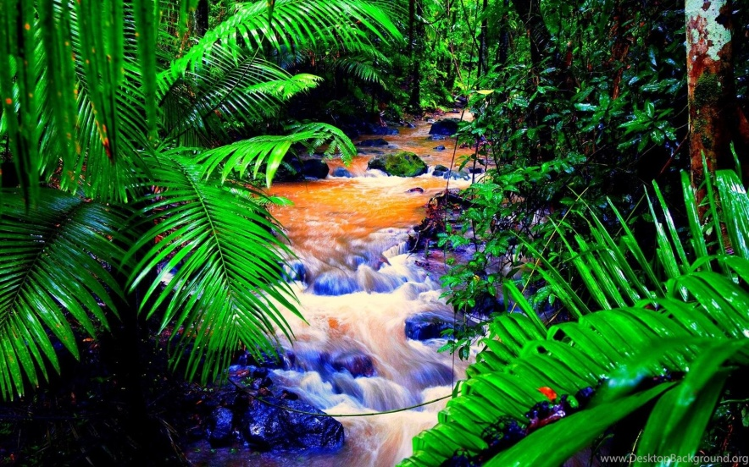
В бассейне Амазонки раскинулся и самый большой в мире влажный тропический лес.

Slide 4
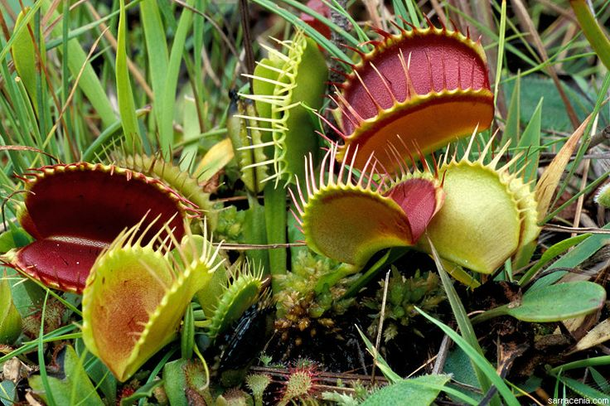
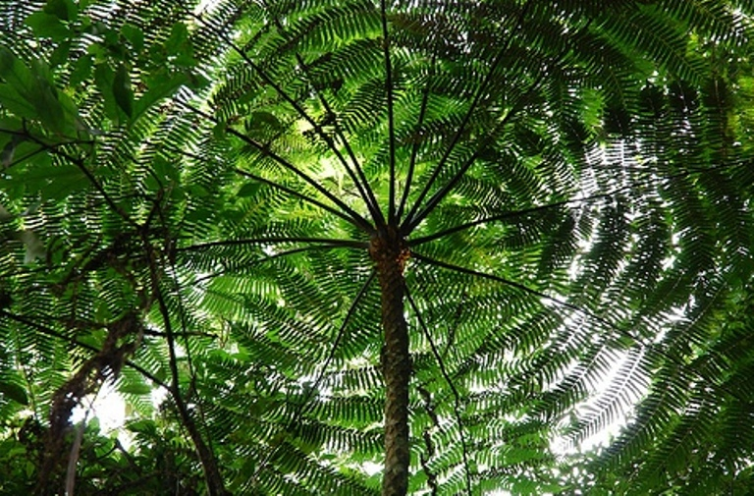
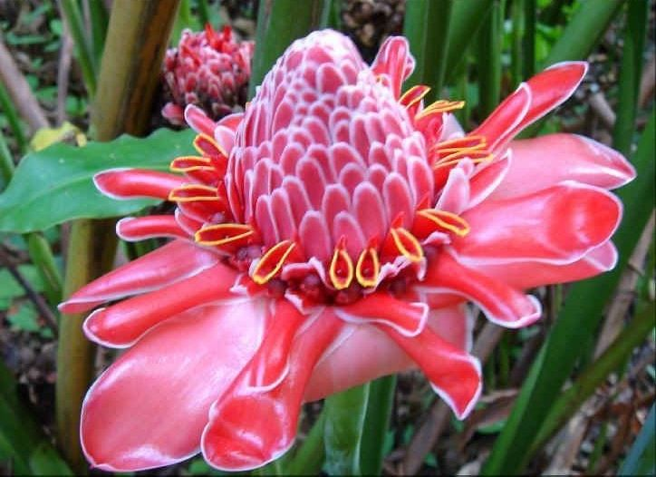
Амазония удивляет богатством фауны и флоры. На огромном пространстве обитает более миллиона самых разных видов растений и животных, и эту местность без преувеличения можно назвать мировым генетическим фондом.

Slide 5
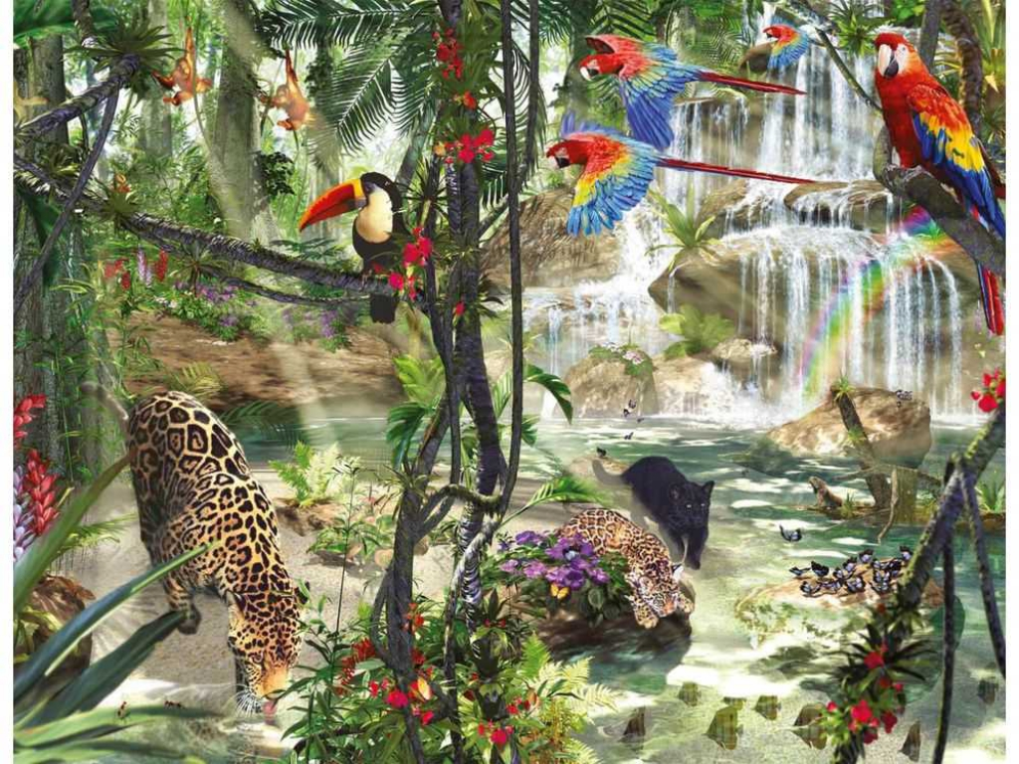
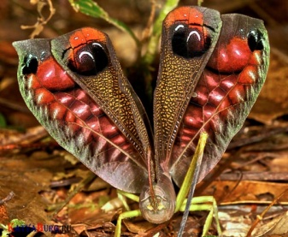
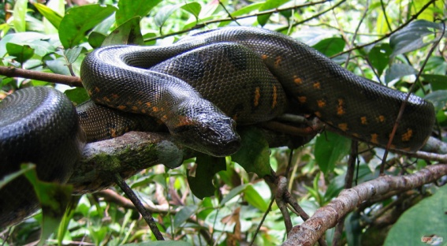

Slide 6
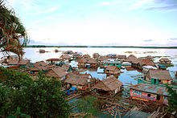
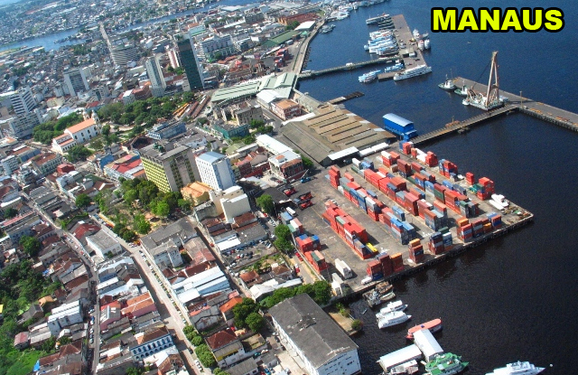
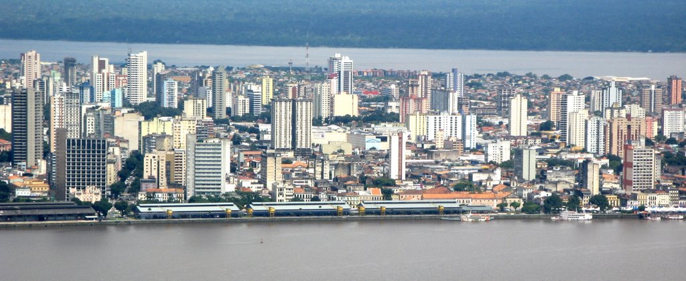
Амазонская низменность — самая большая низменность на Земле, площадь превышает 5 млн. км². Расположена в Южной Америке. Простирается от Анд до Атлантического океана и между Гвианским и Бразильским плоскогорьями, в бассейне самой полноводной и длинной реки мира Амазонки. Преобладает жаркий и влажный климат. Амазонская низменность заселена очень слабо. Основные пути сообщения — реки; вдоль которых имеются небольшие поселения и два крупных города: Манаус и Белен.

Slide 7
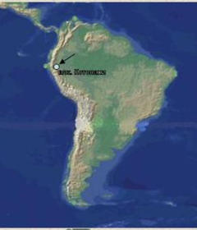
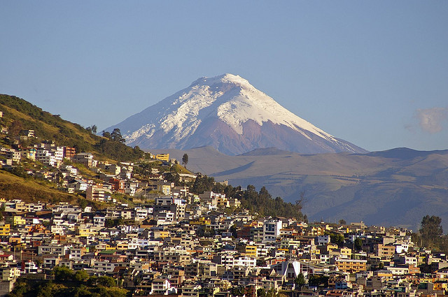
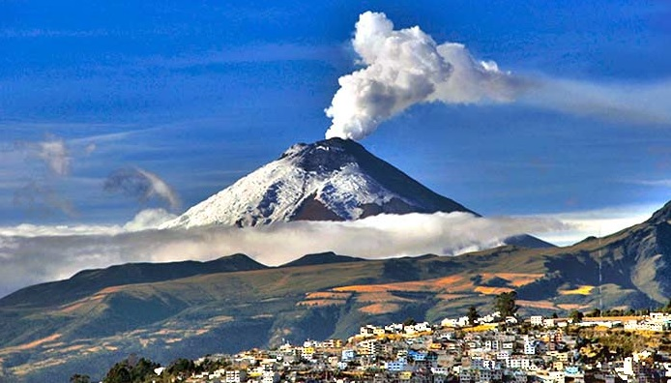
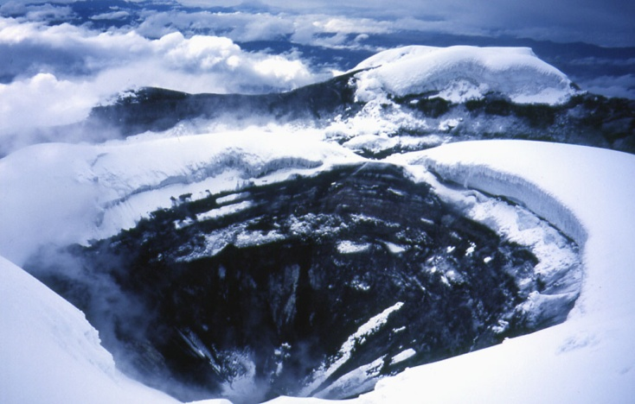
Котопахи – вулкан в Андах, высота 5896 м. действующий вулкан (последнее крупное извержение в 1976г.);на языке кечуа Котопахи- «блестящая гора» или, по другой версии, «дымящая гора».

